Slide 1




HERKENNEN EN BESTRIJDEN
Desinformatie

Slide 2
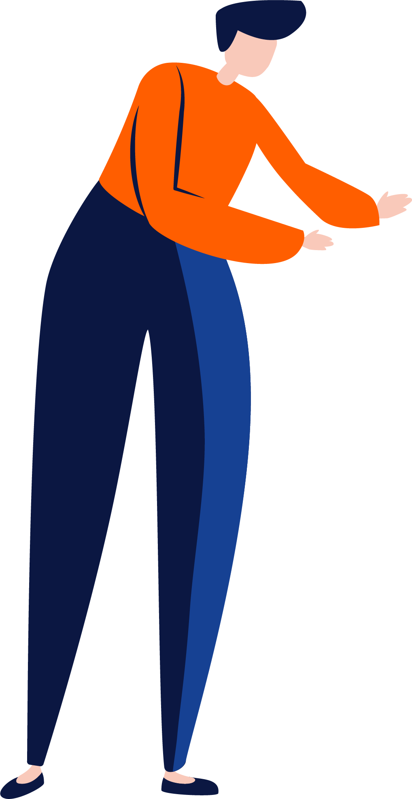



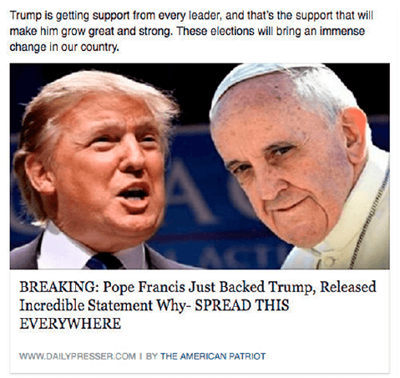
ENKELE VOORBEELDEN
IEMAND OP TWITTER ZEGT
IEMAND ANDERS OP FACEBOOK PLAATST
Greta houdt een machinegeweer vast!
De paus steunt een politiek leider!
Notes:
Welke is nep?
IJsbreker: We beginnen met een simpel voorbeeld waar waarschijnlijk niemand intrapt, maar dat je wel laat lachen.
Bron: www.snopes.com
2

Slide 3
ENKELE VOORBEELDEN
VERKEERDE TITEL
DE BRON BESTAAT NIET
NIET WAAR
NIET WAAR
De foto hoort bij het account van een ander meisje, dat vanuit die specifieke hoek op Greta lijkt.
Dailypresser.com is geen echte nieuwswebsite, de post was volledig verzonnen.
Notes:
Soms is het lastig om het verschil tussen waar en niet waar te herkennen.
Oplossingen: allebei nep
Misleidend verhaal: een klimaatactiviste met een geweer? De foto is van iemand anders die vanuit die specifieke hoek op Greta Thunberg lijkt.
(Bron: www.snopes.com en https://factual.afp.com/el-video-de-una-mujer-disparando-no-muestra-greta-thunberg-sino-una-ingeniera-sueca)
Verzonnen nieuws: het verhaal is niet waar en de nieuwsbron (dailypresser.com) bestaat gewoon niet.
3

Slide 4




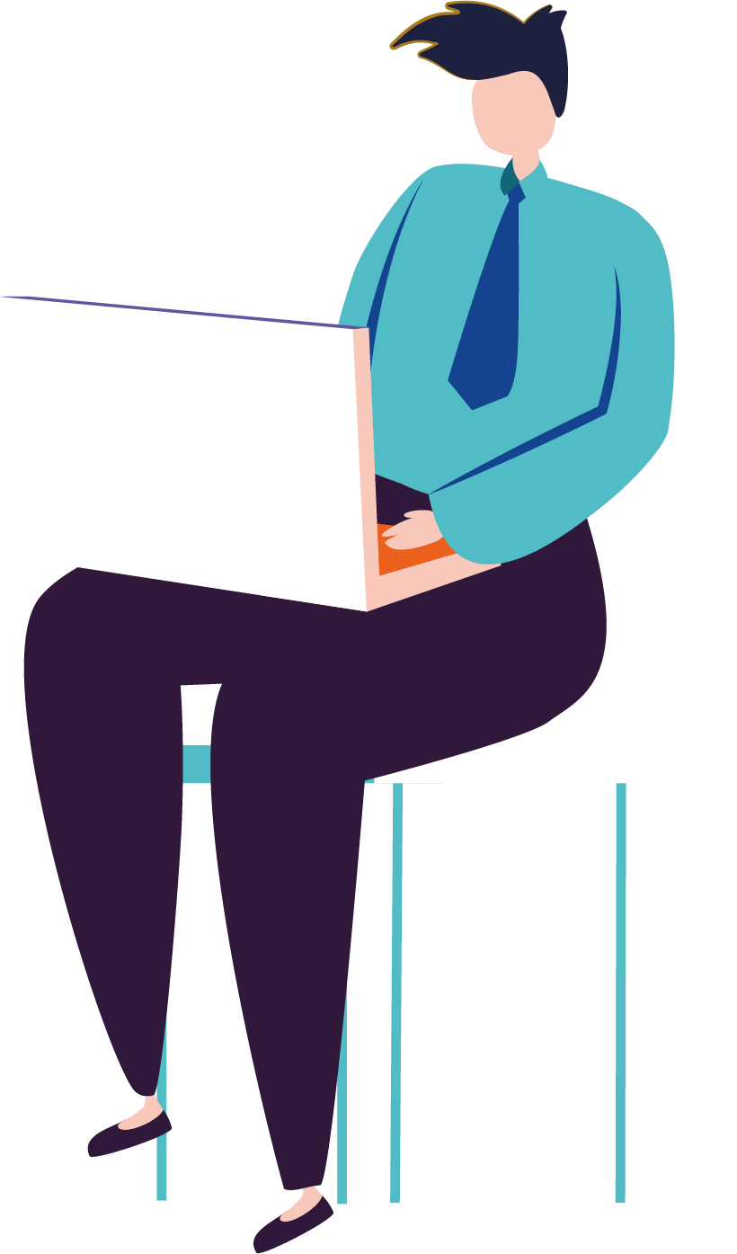
LESPLAN
DESINFORMATIE BEGRIJPEN
2
1
WERKEN IN GROEPJES
CASESTUDY’S
SAMENVATTING & TIPS VOOR MEER INFORMATIE
3
4
PRESENTATIES
& BESPREKINGEN
Notes:
Desinformatie begrijpen - dia’s 4-24
Werken in groepjes - dia 25
Presentatie en bespreking - dia 25
Samenvatting en tips voor meer informatie - dia’s 26-34
4

Slide 5


DESINFORMATIE BEGRIJPEN
Wat
is desinformatie?
Hoe
Voorbeelden
werkt desinformatie?
Voorbeelden
Hoe
moeten we reageren op desinformatie?
Aanbevolen antwoorden
Notes:
We gaan het hebben over definities, technieken en tips om desinformatie gemakkelijk te herkennen, jezelf ertegen te beschermen en ook anderen te helpen beter op te letten!
5

Slide 6

1
WAT IS DESINFORMATIE?
INMENGING VAN BUITENAF
BEÏNVLOEDINGSACTIES
DESINFORMATIE
MISINFORMATIE
FEITEN
MENINGEN
SATIRE & HUMOR
WAT IS FEIT EN
WAT IS FICTIE?
Notes:
WAT IS DESINFORMATIE
Leerdoelen:
beginnen met definities en verschillen tussen de begrippen kunnen herkennen
de gevaren van elke casestudy beoordelen en bedenken hoe die kan worden gebruikt als desinformatie
het belang van waarden benadrukken: bevordering van mediavrijheid en pluralisme, inachtneming van grondrechten als de vrijheid van meningsuiting, geen “ministerie van waarheid”
Vraag de leerlingen of zij weten wat desinformatie is. Leg de voorbeelden van de leerlingen naast de definitie. Zouden een paar van die voorbeelden desinformatie kunnen zijn?
Als dat niet het geval is, wat zijn het dan wel? (Bijvoorbeeld akelige nieuwsberichten of meningen, marketing, fouten of misverstanden)
Mening of feit? Maak onderscheid tussen feiten en meningen.
Wat is een feit? Feiten kunnen gecontroleerd en met bewijs onderbouwd worden.
Wat is een mening? Meningen zijn gebaseerd op een overtuiging of standpunt, niet op bewijs dat kan worden gecontroleerd. Sommige mensen denken misschien het tegenovergestelde.
Voorgestelde (facultatieve) activiteit: vraag de leerlingen een krantenartikel door te nemen en de delen te markeren die meningen zijn, de feiten met een betrouwbare bron te controleren, en de delen te markeren die op feiten lijken, maar waarvoor geen bronnen worden vermeld. Vraag de klas hun bevindingen te delen.
Onjuiste informatie is alom aanwezig, maar het is belangrijk om desinformatie van andere soorten onjuiste informatie, namelijk misinformatie, te onderscheiden op basis van de BEDOELING:
Desinformatie is onjuiste informatie die wordt gecreëerd en gedeeld om moedwillig schade toe te brengen. Voorbeeld: een tweet over migranten die misdaden begaan in Europa, bedoeld om verdeeldheid in de samenleving te zaaien.
Misinformatie is onjuiste informatie die wordt gedeeld door mensen die niet doorhebben dat het onjuiste informatie is en geen kwaad in de zin hebben. Vaak willen ze alleen maar helpen. Voorbeeld: als je tante een artikel of meme op Facebook deelt waarin wordt beweerd dat knoflook bescherming biedt tegen COVID-19, omdat zij denkt dat het nuttige informatie is, zonder te weten dat het niet juist is.
Beïnvloedingsacties — gecoördineerde pogingen om een doelgroep te beïnvloeden met gebruikmaking van een reeks ongeoorloofde en misleidende middelen, ter ondersteuning van de doelstellingen van een tegenstander.
Inmenging van buitenaf — dwingende, bedrieglijke en/of clandestiene pogingen door een actor uit een buitenlandse staat of zijn vertegenwoordigers om de vrije vorming en uiting van de politieke wil te verstoren, bijvoorbeeld tijdens verkiezingen.
Leerlingen zijn misschien ook vertrouwd met de term “nepnieuws”, maar wij raden het gebruik ervan niet aan. Als politici onafhankelijke journalisten beschuldigen van het publiceren van “nepnieuws” terwijl die alleen maar kritisch zijn, dan klopt er iets niet. Wij willen niet dat de term “nepnieuws” ertoe leidt dat de media worden ondermijnd.
6

Slide 7

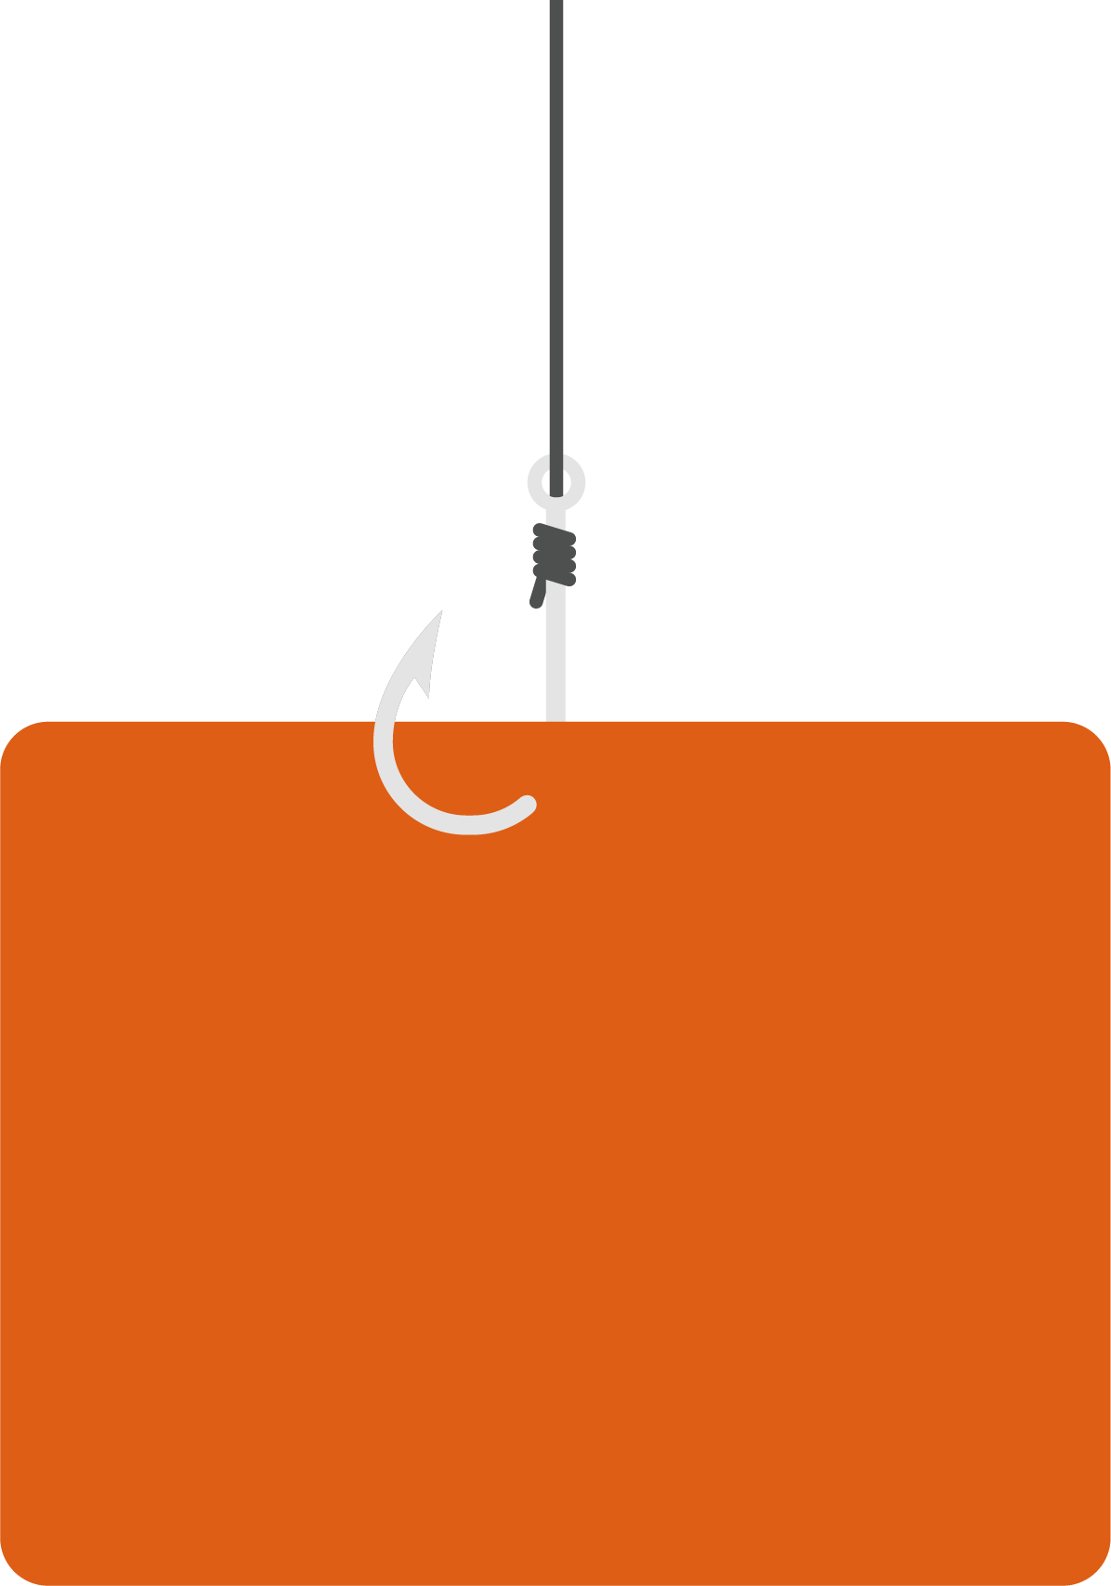

WAT IS DESINFORMATIE - DE “ANTIVACCINATIEBEWEGING”
1
Nepconclusies, sociale illusie
Tot zondebok maken, echte redenen van autisme zijn vergeten/niet geanalyseerd
Langetermijneffect: lagere
vaccinatiegraad betekent grote epidemie later
Notes:
Begin met het afspelen van de video op de dia
(https://www.youtube.com/watch?v=d8uRYqsu2W4)
Totale duur: 1 min 40 sec
Transcriptie:
---------------------------
(commentaarstem)
Voor miljoenen gezinnen die met autisme te maken hebben, was dit een mogelijke oplossing voor hun problemen. Een grensverleggende medische studie waarin de inenting van kinderen in verband werd gebracht met de aandoening. Deze studie wordt nu echter “misleidend” genoemd. Sommigen noemen het zelfs ronduit bedrog.
(Fiona Godlee, redacteur, British Medical Journal)
We wisten vanaf het begin dat dit een slechte studie was. Deze studie heeft enorm veel media-aandacht gekregen. Al het bewijsmateriaal, alle epidemiologische studies, alle mensen die hebben gekeken naar de bloedpopulaties van kinderen hebben dit tegengesproken en gesteld dat er geen bewijs is voor het verband.
(commentaarstem)
Een publicatie van Andrew Wakefield en zijn collega’s uit 1998 maakte patiënten bang, waardoor de vaccinatiegraad wereldwijd daalde. Wakefield beweerde dat twaalf kinderen normaal waren totdat ze het gewone vaccin tegen de bof, mazelen en rodehond kregen.
Deze publicatie werd later echter ingetrokken en uit nieuw onderzoek bleek dat Wakefield en zijn collega’s feiten over patiënten hadden aangepast in hun studies. Maar Wakefield heeft nog steeds aanhangers. Een van hen is Jamie Handley, vader van een autistische zoon.
(JB Handley, oprichter, Generation Rescue)
Van vaccins is bekend dat ze hersenletsel veroorzaken. Je hoeft dus geen hooggeleerde te zijn om het volgende te denken: ze hadden een afspraak voor hun kind, het was normaal, het kwam thuis, het leed verschrikkelijk. En die dingen veroorzaken bij sommige kinderen hersenletsel. Daarom zijn we er allemaal nog en was er nooit sprake van echte wetenschap.
(commentaarstem)
Wakefield werd afgelopen mei in Groot-Brittannië zijn recht ontnomen om als arts op te treden. Sindsdien is uit andere studies gebleken dat er geen verband bestaat tussen het BMR-vaccin en autisme.
Wakefield was niet bereikbaar voor commentaar. Rosenson, Associated Press.
---------------------
Spreekpunten:
De samenleving verlangt van mensen in academische instellingen dat zij hoge academische normen in acht nemen. Daarom is het belangrijk om te begrijpen waarom die noodzakelijk zijn. Dit ene wetenschappelijke artikel, dat vele malen is weerlegd en ontkracht, is een van de belangrijkste redenen waarom de antivaccinatiebeweging op gang kwam en nu nog steeds veel ingang vindt. Hoewel het artikel onjuist was, kreeg het genoeg media-aandacht om schade toe te brengen aan de publieke perceptie van vaccins, waarvan herhaaldelijk is aangetoond dat ze veilig en doeltreffend zijn.
Iedereen heeft het recht op vrije meningsuiting, maar dat is niet hetzelfde als het recht hebben om moedwillig leugens te verspreiden, met name wanneer die de volksgezondheid kunnen schaden.
Waarom is dat slecht?
Mensen leggen graag verbanden, zelfs als die in tegenspraak zijn met wetenschappelijke inzichten.
De schuld bij iemand anders leggen helpt om potentiële factoren te verdoezelen, zoals persoonlijke verantwoordelijkheid of bewezen oorzaken voor de ontwikkeling van autisme. Zo wordt de diagnose van autisme gewoonlijk gesteld op ongeveer hetzelfde moment als het BMR-vaccin (d.w.z. het mazelenvaccin) aan kinderen wordt gegeven. Aan dit feit wordt meestal voorbijgegaan door mensen die liever geloven dat hun kind autisme heeft gekregen dan te accepteren dat ze zelf geen invloed hadden op de diagnose.
Als dit onjuiste verhaal maar vaak genoeg wordt gedeeld, bestaat het risico dat het verregaande gevolgen heeft voor het vaccinatiesysteem. Grote aantallen mensen zouden onnodig hun immuniteit tegen ernstige ziekten kunnen verliezen.
7

Slide 8


1
WAT IS DESINFORMATIE - HET VERHAAL DAT 5G HET CORONAVIRUS VEROORZAAKT
VRIJHEID VAN MENINGSUITING
SCHADE AAN 5G-MASTEN
BEHOEDZAAMHEID M.B.T.
GEZONDHEIDSEFFECTEN
UITVAL COMMUNICATIE-
NETWERKEN
ONJUISTE ASSOCIATIE
VAN COVID-19 MET
NETWERKTECHNOLOGIEËN
Notes:
Sinds het begin van de COVID-19-pandemie is er op sociale media veel misleidende informatie verspreid. Daarin wordt vaak beweerd dat er een verband bestaat tussen 5G-technologie en de verspreiding van het coronavirus. Aan de ene kant heeft iedereen het recht om zich vrij uit te spreken en is het niet verkeerd om behoedzaam of zelfs sceptisch te zijn over nieuwe technologieën en de mogelijke gevolgen daarvan voor ons leven en onze gezondheid.
MAAR deze theorie heeft tot schadelijke gevolgen in de echte wereld geleid, zoals het afbranden van infrastructuur voor telecommunicatie en fysieke aanvallen op mensen die de infrastructuur aanleggen.
Waarom is dat slecht?
Werkelijke vernietiging: brandstichters steken telefoonmasten in heel Europa in brand.
Uitval van telecommunicatienetwerken doordat vele masten die vernietigd en gesloopt zijn, bedoeld waren voor 3G- en 4G-diensten, waar het publiek afhankelijk van is.
Medewerkers van telecombedrijven worden op straat lastiggevallen omdat ze 5G-glasvezelkabels of infrastructuur voor andere vormen van telecommunicatie aanleggen.
“Wanneer mensen zich bedreigd voelen of ergens geen grip op hebben of wanneer zij proberen een grote, belangrijke gebeurtenis te verklaren, dan zijn ze kwetsbaarder voor of hebben ze de neiging om complottheorieën te geloven om zich nader te verklaren. Hoewel het enigszins tegen hun intuïtie ingaat, geeft het mensen een gevoel van controle om niet te denken dat dingen gewoon gebeuren, maar dat deze schimmige groepen en agentschappen hier de hand in hebben. Willekeur zorgt voor veel verwarring bij mensen.” John Cook, deskundige op het gebied van misinformatie, Center for Climate Change Communication aan de George Mason University.
8

Slide 9

1
WAT IS DESINFORMATIE - WARM WATER DRINKEN DOODT HET CORONAVIRUS
LEIDT DE AANDACHT AF
VAN ECHTE MANIEREN
OM JEZELF TE BESCHERMEN
(handen wassen of afstand houden, mondkapje)
GEEN LICHAMELIJK LETSEL
VEROORZAAKT DOOR HET
DRINKEN VAN WARM WATER
VALS GEVOEL VAN BESCHERMING
TEGEN HET CORONAVIRUS
GEBRUIKT DE ANGST EN
ONZEKERHEID VAN MENSEN
OM ONWETENSCHAPPELIJKE
INFORMATIE TE VERSPREIDEN
Notes:
Spreekpunten:
Ongepast gezondheidsadvies kan mensen ertoe aanzetten geen behandeling te ondergaan of een bepaalde ziekte te onder- of te overschatten. Deze afbeelding in de context van COVID-19 is daar een goed voorbeeld van. Dit is het origineel dat sommigen van jullie wellicht op sociale media of zelfs in je WhatsApp-gesprekken hebben gezien: https://factcheck.afp.com/gargling-warm-salt-water-or-vinegar-does-not-prevent-coronavirus-infection-health-experts-say
Waarom is dat slecht?
In dit geval is het niet zo gevaarlijk om tegen mensen te zeggen dat ze warm water moeten drinken, maar wat als de desinformatie erover zou gaan om een vloeistof te drinken die wel heel gevaarlijk voor ons is, zoals bleekmiddel?
Uit een studie in de American Journal of Tropical Medicine and Hygiene is namelijk gebleken dat desinformatie en misinformatie over het coronavirus ertoe hebben geleid dat minstens 800 en mogelijk meer mensen zijn overleden (per augustus 2020), en daarnaast zo'n 6 000 mensen in het ziekenhuis zijn opgenomen. In de studie werden online circulerende geruchten, stigma’s en complotverhalen in verband met COVID-19 en de gevolgen daarvan voor de volksgezondheid onderzocht.
Deze onjuiste informatie wordt vaak onbedoeld verspreid, maar in veel andere gevallen wordt ze verspreid door bronnen die proberen mensen te laten klikken op koppen en verhalen die zorgvuldig zijn opgesteld om de aandacht te trekken (“clickbait”-journalistiek, bv. “Wetenschappers zeggen dat dit oude geneesmiddel mogelijk de oplossing kan zijn om kanker te genezen . Klik hier voor meer informatie!”), of zelfs kwaadwillige actoren die chaos en verwarring willen creëren en de informatieomgeving willen vervuilen met tal van vaak tegenstrijdige verhalen.
9

Slide 10




1
WAT IS DESINFORMATIE - DEZELFDE PERSOON DOET ZICH VOOR ALS VERSCHILLENDE BURGERS DIE TEGEN OEKRAÏNE ZIJN
Ik ben Maria, een moeder uit de Krim
Nu ben ik vicevoorzitter
van een culturele stichting
in Lugansk
Nu ben ik een Russisch sprekende persoon in Riga, Letland
Nu woon ik in
Kharkiv, Oekraïne
EEN ECHTE PERSOON DIE ALS ACTRICE IN EEN NEPVERHAAL WORDT GEBRUIKT
Notes:
Begin met het afspelen van de video op de dia (https://www.youtube.com/watch?v=9jnq3MRLsEU)
Totale duur: 40 seconden (van 2 min 51 sec tot 3 min 31 sec)
Transcriptie (vertaald):
---------------------------
(Maria, ze noemt zichzelf een inwoner van Odessa die op 3 maart 2014 naar de bijeenkomst in Sevastopol in de Krim kwam) (het fragment komt uit een uitzending van de Krimse tv-zender NTS met een reportage over de openbare bijeenkomst) //
Leerkrachten van de school roepen en vragen om bescherming.
Mijn kinderen zitten op een Russische school en ik zit in de ouderraad.
Als ik op school kom en de kinderen vragen “moeten wij nu ook naar de gevangenis omdat we de Russische taal leren en Russisch praten?”
Om jou te kunnen bereiken, moesten we onze mobiele telefoon uitschakelen en hebben we de accu eruit gehaald.
De grote vervolging is begonnen, het is echt verschrikkelijk.
---------------------------
//
Verschillende video’s met dezelfde deelnemers:
https://www.youtube.com/watch?v=Onui6ivzf4o (Kharkiv)
https://www.youtube.com/watch?v=9jnq3MRLsEU (Sevastopol)
https://www.youtube.com/watch?v=mYlDRUnzvsc (“referendum” in de Krim)
https://www.youtube.com/watch?v=3YM-Og-g_jY (Kiev)
https://www.youtube.com/watch?v=x4jWXVQ-Jog (Lugansk) > video niet beschikbaar
https://www.youtube.com/watch?v=JzcBu28nqV0 (Krivoy Rog)
Spreekpunten:
- Propagandisten moeten zeker weten dat hun boodschap consistent is; daarom schakelen zij professionele acteurs in om verschillende personen te spelen die emoties oproepen.
- Het gebruik van echte voorbeelden zou niet heel radicaal overkomen; de argumenten zouden dus evenwichtig zijn en het uiteindelijke effect op de kijker zou objectief zijn. In plaats daarvan hebben we hier haat gecreëerd tegen de zaak van de Oekraïense onafhankelijkheid en de aanhangers daarvan.
Waarom is dat slecht?
Onjuiste informatie wordt gebruikt om kwaad te spreken over tegenstanders, ongeacht de feiten ter plaatse.
Een extreme (onjuiste) beschrijving van de situatie wordt als echt neergezet en lokt daardoor een wraakzuchtige reactie uit.
Bij emotionele manipulatie wordt gebruik gemaakt van verschillende sociale groepen als indirect argument ter ondersteuning van “extreme tegenmaatregelen”.
10

Slide 11



2
DESINFORMATIE WERKT ZO - DESINFORMATIEPROCES I
GELOVEN
STEUNEN
HANDELEN
Notes:
DESINFORMATIE WERKT ZO
Leerdoelen
Weten welke belangrijke actoren, gedragingen en inhoud desinformatie vormgeven
Begrijpen dat degenen die desinformatie verspreiden vaak bewust proberen emotionele reacties bij de lezers op te wekken
Begrijpen dat we allemaal het risico van desinformatie lopen; bespreken waarom dit gevaarlijk is
Beschrijvingen:
- Wanneer beginnen we iets te geloven en wanneer zijn we bereid een stapje extra te zetten om iets te steunen?
- Desinformatie is een proces, het gaat niet snel:
- Het onjuiste onderzoeksverslag waarin het mazelenvaccin in verband wordt gebracht met autisme werd gepubliceerd in 1998 → Neponderzoek voedt de angst voor vaccinatie, wat leidt tot een toename van de mazelen
- Reden om bepaalde ideeën/zaken voor politieke of financiële winst te steunen
- Leerlingen worden aangemoedigd om na te denken over het feit dat er geen echt debat kan plaatsvinden, tenzij iedereen geïnformeerde keuzes kan maken op basis van feiten; hoewel alle meningen aanvaardbaar zijn, is het verspreiden van leugens dat niet
11

Slide 12








2
DESINFORMATIE WERKT ZO - DESINFORMATIEPROCES II – EUROPESE WAARDEN
EUROPESE WAARDEN
IN VERSCHEIDEN-HEID VERENIGD
Notes:
Spreekpunten:
Het uitvergroten van verschillen is een manier om een gemeenschap zwakker te maken.
Het is moeilijker om een sterke gemeenschap te ondermijnen die zich verenigt achter gedeelde waarden en haar gemeenschappelijke identiteit.
12

Slide 13
2
DESINFORMATIE WERKT ZO - DESINFORMATIEPROCES II – EUROPESE WAARDEN
Wantrouwen en
argwaan nemen toe
Het vertrouwen in waarden als democratie en gelijkheid neemt geleidelijk af
EUROPESE WAARDEN
IN VERSCHEIDENHEID
VERENIGD
Notes:
Daarom wordt desinformatie gebruikt om mensen te verdelen en onderlinge verschillen uit te vergroten
De verspreiders van desinformatie willen onze samenlevingen polariseren en “wij tegen hen”-verhalen bevorderen.
Wanneer voormalige vrienden verdeeld zijn, is het veel gemakkelijker om tegen elke groep apart te vechten.
Veel van de vooruitgang in de beschaving ligt echter besloten in het bereiken van compromissen tussen de belangen van de verschillende groepen.
13

Slide 14
2
DESINFORMATIE WERKT ZO - DESINFORMATIEPROCES II – EUROPESE WAARDEN
VERWARRING EN BESLUITELOOSHEID OVERHEERSEN
ANTI-EUROPESE WAARDEN NEMEN TOE
EUROPESE WAARDEN
IN VERSCHEIDENHEID
VERENIGD
Notes:
We lopen allemaal het risico om ten prooi te vallen aan desinformatie. Het is een gevaarlijk verschijnsel dat:
- wantrouwen in openbare instellingen zich kan verspreiden, wat politieke apathie of radicalisering kan veroorzaken;
- wantrouwen in wetenschappelijke en medische informatie zich kan verspreiden, wat ernstige gevolgen voor de gezondheid kan hebben.
14

Slide 15


2
DESINFORMATIE WERKT ZO - DESINFORMATIEPROCES II- TEGEN DE EU: VOORBEELD UIT RUSSIA TODAY
Notes:
Door de overheid gecontroleerde media zoals Russia Today zijn “gebruikelijke verdachten” onder de verspreiders van desinformatie, met als belangrijkste doel wantrouwen te zaaien en verdeeldheid te creëren in de EU en het Westen. Een gemeenschappelijke tactiek van actoren die desinformatie verspreiden, met name degenen die banden hebben met het Kremlin, is wantrouwen zaaien in democratische instellingen en de Europese Unie trachten te ondermijnen door de informatieruimte bewust met onjuiste verhalen te vullen. In de hier genoemde voorbeelden gaat het verslag van Russia Today over Remdesivir, dat in juli 2020 in de EU werd goedgekeurd voor de behandeling van COVID-19 bij volwassenen en tieners vanaf 12 jaar met longontsteking die extra zuurstof nodig hebben. Pro-Kremlinmedia hebben meerdere misleidende verhalen gebracht over de aankoop door de EU van grote voorraden Remdesivir, wat door de WHO als een ondoeltreffende behandeling zou worden beschouwd. In de verhalen werd deze stap beschreven als een grote mislukking van het gezondheidsbeleid van de EU en “een van de grootste schandalen van de gezondheidscrisis”. In werkelijkheid bestaat er volgens de WHO weinig zekerheid over de resultaten en is uit het bewijsmateriaal niet gebleken dat Remdesivir geen voordelen heeft. De aanbeveling is voorwaardelijk en wordt gedaan wanneer het bewijs in verband met de voordelen en risico’s van een ingreep minder zeker zijn.
Deze werkwijze wordt vaak gebruikt door kwaadwillige actoren die desinformatie verspreiden voor politiek en financieel gewin: het doel is vaker wel dan niet om de EU/het Westen te ondermijnen door hun beleid en waarden als mislukt voor te stellen, waardoor het vertrouwen van het publiek in de instellingen en autoriteiten die bij die besluiten zijn betrokken, wordt ondermijnd. Door informatie zoals het bovenstaande verhaal uit te vergroten, creëren actoren die in een toch al onzekere situatie desinformatie verspreiden nog meer verwarring, waardoor het publiek vaak voorbijgaat aan de richtsnoeren van nationale autoriteiten en wetenschappelijk deskundigen.
Bron: https://www.youtube.com/watch?v=e7jiPDxxx3o&ab_channel=RTFrance
https://www.who.int/news-room/feature-stories/detail/who-recommends-against-the-use-of-remdesivir-in-covid-19-patients
https://www.ema.europa.eu/en/news/update-remdesivir-ema-will-evaluate-new-data-solidarity-trial
15

Slide 16




2
DESINFORMATIE WERKT ZO - DESINFORMATIEPROCES II – EUROPESE WAARDEN
Notes:
Ongeacht of degenen die een specifiek verhaal met desinformatie verspreiden politiek of financieel gewin tot doel hebben, spelen sociale media een ongelofelijk grote rol in het uitvergroten of het tegengaan van de verspreiding van desinformatie.
Bespreken:
Iedereen gebruikt sociale media, ook wij en iedereen die we vertrouwen, zoals onze vrienden en familie. Daarom moeten we extra goed opletten met de informatie die we onder ogen krijgen/ontvangen. Hierboven staat een voorbeeld van een WhatsApp-bericht met daarin volledig onjuiste informatie over een zogenaamd medicijn tegen het coronavirus (links).
Clickbait (winst behalen uit kliks) > koppen of foto’s/video’s bewust aantrekkelijk en mysterieus maken zodat mensen er vaker op klikken. Herinneren jullie je het eerder genoemde artikel “Paus steunt Trump” nog? Zie ook het bovenstaande voorbeeld over de EU die naar verluidt het VK en Frankrijk zou willen samenvoegen (midden — bovenaan).
Volledig verzonnen verhalen, zoals het bovenstaande van een post op Instagram in april 2020 waarin wordt beweerd dat het vaccin voor het coronavirus was gevonden, terwijl een dergelijk vaccin op dat moment nog niet bestond en er nog geen geavanceerd onderzoek naar werd gedaan (midden — onderaan).
Kunstmatige versterking > ervoor zorgen dat een verhaal viraal gaat met behulp van onechte middelen: nepprofielen en bots, posts met opmerkingen die worden gedeeld om ze zichtbaarder te maken. Profielen die worden aangemaakt met als doel eruit te zien als “alledaagse mensen” met beschrijvingen van gewone banen en hobby’s, maar die volledig kunstmatig of door zogenaamde “trollenfabrieken” worden beheerd. Het bovenstaande voorbeeld toont antwoorden op verschillende posts op Twitteraccounts, waarbij vergelijkbare bewoordingen of identieke tekst worden gebruikt, wat doet denken aan gecoördineerde berichtenuitwisseling. Bron: Verslag van het Institute for Strategic Dialogue and Alliance for Securing Democracy — https://www.isdglobal.org/wp-content/uploads/2020/08/ISDG-proCCP.pdf
Het buiten de context gebruiken van beelden: op de volgende dia’s zien we hier een voorbeeld van. Een veel gebruikte techniek voor het verspreiden van desinformatie is het hergebruiken van oude beelden (vaak expliciet of schokkend) voor een actuele gebeurtenis of in een volstrekt andere context.
Meer informatie: https://www.cits.ucsb.edu/fake-news/spread
16

Slide 17


2
DESINFORMATIE WERKT ZO - DE ROL VAN SOCIALE MEDIA
DE ROL VAN SOCIALE MEDIA
Notes:
TikTok, de app voor korte filmpjes, heeft een ongelooflijk snelle groei gekend wat betreft het aantal gebruikers, met name onder tieners. Maar naarmate de populariteit van de app in Europa en in de Verenigde Staten toenam, werd TikTok ook gebruikt voor de verspreiding van een breed scala aan valse inhoud, waarvan een groot deel politiek getint is. Er verschenen ook antivaccinatieposts en misinformatie over klimaatverandering, zoals aanvallen op de Zweedse milieuactiviste Greta Thunberg.
Eerder dit jaar stonden er verscheidene filmpjes op TikTok waarin ongefundeerde beweringen en ontkrachte complottheorieën over de uitbraak van het coronavirus werden verspreid.
In filmpjes zoals dit, met duizenden gecombineerde views, werd beweerd dat de Chinese overheid een virus in omloop bracht om de bevolking te controleren, of dat de uitbraak in werkelijkheid een biochemische aanval door de overheid was om mensen af te leiden. In een andere video werd gezegd dat mensen ervan overtuigd zijn dat China had besloten om het virus 'per ongeluk' in omloop te brengen, ... als manier om de bevolking te controleren.
Daarna heeft TikTok duidelijke richtsnoeren opgesteld om misleidende informatie op zijn platform, waaronder medische desinformatie, te bestrijden. Iedereen die de app gebruikt, weet echter hoe snel nieuwe trends, hashtags en uitdagingen kunnen worden opgepikt en verspreid en daarom is het belangrijk om waakzaam te zijn bij het bekijken en delen van die inhoud.
Bronnen: https://www.poynter.org/fact-checking/2019/misinformation-makes-its-way-to-tiktok/
https://www.mediamatters.org/fake-news/tiktok-hosting-videos-spreading-misinformation-about-coronavirus-despite-platforms-new
17

Slide 18

2
DESINFORMATIE WERKT ZO - HOE KAN INHOUD WORDEN GEMANIPULEERD?
Notes:
Kijk eens goed naar deze video. Die ziet er heel echt uit, toch? Het zal niemand verbazen dat de Paus geen trucje met een tafelkleed uithaalde toen hij een bezoek bracht aan de Verenigde Staten en dat dit filmpje volledig vervalst is: dit is wat we noemen een “deepfake”. Dit is een vergelijking met de originele versie: https://www.youtube.com/watch?v=ABy_1sL-R3s&feature=emb_title
Deepfakes zijn de moderne versie van Photoshop: ze maken gebruik van artificiële intelligentie om nieuwe beelden te creëren (foto’s, video's, spraakopnamen) waarop gebeurtenissen, verklaringen of handelingen te zien zijn die nooit echt hebben plaatsgevonden. De resultaten kunnen heel geloofwaardig zijn. Deepfakes verschillen van andere vormen van onjuiste informatie doordat ze heel moeilijk als onecht te herkennen zijn. Deepfakes zijn nepvideo’s die worden gemaakt door middel van digitale software, machinaal leren en “faceswappen”.
Lees voor meer informatie verder op: https://www.betterinternetforkids.eu/web/portal/practice/awareness/detail?articleId=5398982#:~:text=Deepfakes%20are%20computer%2Dcreated%20artificial,action%20that%20never%20actually%20happened.&text=Deepfakes%20are%20fake%20videos%20created,machine%20learning%20and%20face%20swapping.
18

Slide 19


2
DESINFORMATIE WERKT ZO - HOE KAN INHOUD WORDEN GEMANIPULEERD?
Notes:
Een ander voorbeeld van beelden die buiten de context worden gebruikt om een nepverhaal in elkaar te zetten, is dit verhaal van Sputnik over kinderen in het “gemilitariseerde” Letland die door de NAVO worden geïndoctrineerd: https://www.youtube.com/watch?v=nOd2vMCDv9M&feature=youtu.be
Laat de leerlingen nadenken over hun emoties. Wat voelen ze als ze dit zien? Hoe zouden ze reageren als dit in hun nieuwsfeed op Instagram/TikTok zou verschijnen? Waarom worden ze hier emotioneel van? Het nieuws zelf, de manier waarop het wordt gebracht, de foto…?
Leid het volgende hoofdstuk in: reageren op desinformatie
19

Slide 20




3
REAGEREN OP DESINFORMATIE
Eerst
Melden
denken, dan delen
bij de platforms
Een persoonlijke factchecker worden voor je
fact-check
familie en vrienden
Notes:
REAGEREN OP DESINFORMATIE
Leerdoelen:
Begrijpen dat we allemaal een rol spelen bij het stoppen van de verspreiding van desinformatie, omdat het onze democratieën (en mogelijk ons leven) in gevaar brengt
De verschillende stappen voor het beoordelen van de waarheidsgetrouwheid van inhoud bespreken, onder andere door eerst na te denken en dan te delen, evenals belangrijke onderdelen van het proces voor het controleren van feiten
Leren hoe we met anderen over desinformatie en de gevaren daarvan kunnen praten en hen ervan weerhouden om schadelijke en onjuiste verhalen in stand te houden
20

Slide 21

3
REAGEREN OP DESINFORMATIE - EERST DENKEN DAN DELEN & FEITEN CONTROLEREN
Twijfel
Feiten controleren
Beslissen
Notes:
Beschrijvingen:
Je bewust zijn van desinformatie en weten dat je een doelwit kunt zijn, is een eerste stap in de richting van bescherming.
Feiten controleren is een goede tweede stap en kan ook leuk zijn: het lijkt op detective spelen en de leerlingen kunnen er echt plezier aan beleven. Het klopt dat dit vaak veel tijd in beslag neemt, maar de leerlingen moeten zich niet laten ontmoedigen: kleine stukjes informatie onthullen vaak al veel over de kwaliteit van de boodschap die wordt overgebracht.
Je moet informatie altijd kritisch bekijken.
Hoe kan het vertrouwen in de instellingen en de media worden bevorderd?
Wat zou er gebeuren als wij in tijden van crisis niet zouden geloven in wat de autoriteiten zeggen dat wij moeten doen?
Hierbij is de bron belangrijk. Het is altijd goed om sceptisch te zijn, maar dit is vooral belangrijk als de bron niet betrouwbaar is.
21

Slide 22

3
REAGEREN OP DESINFORMATIE - FEITEN CONTROLEREN
Bij twijfel feiten controleren
Inhoud controleren
Bij de mythbusters controleren
Kanaal controleren
Je eigen vooroordelen onderzoeken
Auteur controleren
Eerst denken, dan delen
Bronnen controleren
Foto’s controleren
Notes:
Ga als oefening terug naar een van de voorgaande voorbeelden (bv. een video waarin het lijkt alsof kinderen een geweer krijgen en bij het leger gaan in Letland, of een nepfoto van een vaccin tegen COVID-19 dat is uitgevonden).
Laat de leerlingen over hun eigen vooroordelen nadenken. Vinden zij dat dit nieuws bevestigt wat zij al dachten? Zou het een verschil hebben gemaakt als dit nieuws werd gedeeld door een goede vriend of beroemde mensen die zij volgen…? Bespreek hoe ze kunnen controleren of dit waar is (de stappen van het kompas): controleer de inhoud / het kanaal / de auteur / bronnen / foto’s / mythbusters. Laat ze nadenken over wat een betrouwbare bron is en wat niet. EERST DENKEN, DAN DELEN!! Laat ter inspiratie de video van EUvsDisinfo zien: https://www.facebook.com/watch/?v=3192621760756370; https://www.facebook.com/watch/?v=2584252091848910
Meer in het bijzonder:
Lees het hele artikel. Komen de inhoud en de kop overeen?
Hoe kan ik de betrouwbaarheid van een website controleren? URL-analyse: controleer altijd of dit de originele website is of dat de URL is samengesteld met een kleine verandering in de naam of de extensie, met het idee dat dit een afgeleide of haastige lezer zou ontgaan. Sites met desinformatie nemen de namen over van bekende nieuwsbronnen en veranderen daarin kleine details. Enkele voorbeelden: (van de dia aan het begin) dailypresser.com of nevvyorktimes.com.
Controleer de datum en de auteur: publieke figuren op sociale media laten hun accounts, evenals media en journalisten, vaak (maar niet altijd) “verifiëren”. Mensen die in de informatie-industrie werken, hebben vaak een website of een ander openbaar profiel dat je kan helpen hen en hun werk te vinden.
Zoek het verhaal op internet. Staven andere bronnen wat er wordt beweerd? Weet je wat voor soort bronnen dit zijn?
Controleer of foto’s er raar of vervalst uitzien. Als dat zo is, kun je een omgekeerde zoekopdracht uitvoeren met Google Afbeeldingen: https://support.google.com/websearch/answer/1325808?co=GENIE.Platform%3DAndroid&hl=nl. Wellicht kom je erachter dat de afbeelding van een andere gebeurtenis of een eerdere datum is.
Denk aan de context van de informatie. Beeld je in dat een telefoonfabrikant tegen je zegt dat de verkoop is verdubbeld. Voeg nu context toe: Het was december, kerstvakantie, veel winkels geven korting en een telefoon kopen is gewoon wat goedkoper. Dat was te verwachten, toch? Hetzelfde gebeurt ook vaak in openbare debatten over politieke vraagstukken.
22

Slide 23






3
REAGEREN OP DESINFORMATIE
Melden
bij de platforms
Notes:
Verschillende platforms gaan op verschillende manieren met desinformatie, misinformatie en mogelijk schadelijke inhoud om. Je kunt echter zelf helpen door verhalen en posts die je verdacht vindt (vanwege de inhoud of omdat je denkt dat het account dat ze plaatst mogelijk niet tot een echt persoon behoort, of dat het posten/plaatsen van opmerkingen op een gecoördineerde en niet echte manier gebeurt) proactief te melden. De platforms hebben meestal een functie waarmee je dit gemakkelijk kunt doen.
Meer informatie: https://www.who.int/campaigns/connecting-the-world-to-combat-coronavirus/how-to-report-misinformation-online?gclid=CjwKCAiA9bmABhBbEiwASb35Vz8fbkigZUcF5SG8wVuOlgHWspqsMm65mx_h1Eo7yRGJPGx8MtOlHhoCaQwQAvD_BwE
23

Slide 24

3
REAGEREN OP DESINFORMATIE
WEES ACTIEF
NIET BESCHULDIGEN
TOON EMPATHIE
We zijn ALLEMAAL verantwoordelijk om de verspreiding van misleidende informatie tegen te gaan
“Jij zat fout en
ik heb gelijk”
werkt niet
Met familie en vrienden over desinformatie praten
VERWACHT NIET METEEN RESULTAAT
Er is beleefdheid en geduld nodig om mensen te laten stoppen met het verspreiden van desinformatie
Notes:
De manier waarop je feiten controleert over je familie en vrienden is belangrijk! Het zal vaak bepalen of ze naar je luisteren of van mening veranderen. Hieronder volgen enkele ideeën over hoe je dat soort lastige gesprekken kunt aangaan.
- De grootste fout die je kunt maken: Hoewel de verleiding om mensen die misinformatie geloven te beledigen groot is, werkt dit compleet averechts. Veel van deze mensen hebben wellicht begrijpelijke, maar misplaatste zorgen over hun specifieke situatie, maar niet over de bevolking in het algemeen. Hun kind kan bijvoorbeeld een reactie op een vaccin hebben gehad omdat de artsen niet op de hoogte waren van een allergie, waardoor zij mogelijk geen vertrouwen hebben in vaccins. Hen in een dergelijke situatie aanvallen, zal hun overtuigingen alleen maar versterken.
- Vurige aanhangers bereiken door hun zorgen te delen: Uiteindelijk zijn mensen die misinformatie geloven (zoals vaccinweigeraars) ook maar gewoon mensen die er alleen maar voor willen zorgen dat hun kinderen veilig zijn. Uit gegevens blijkt echter dat vaccins (op zijn minst) veiliger zijn dan niet gevaccineerd worden. Door dit op een geruststellende en empathische manier uit te leggen, dus door geduld te hebben en aardig tegen hen te zijn, is de kans het grootst dat mensen van mening te veranderen;
- Het wetenschappelijke proces bevat veel onzekerheden en dit wordt niet heel goed gecommuniceerd. Bij alle informatie die je verstrekt, moet je een eerlijke uitleg geven over de mate waarin er wetenschappelijke consensus of zekerheid bestaat. Hoewel dit niet de belangrijkste boodschap moet zijn bij het praten met familie en vrienden, mag die uitslag niet worden overgeslagen en moet hieruit duidelijk de mate van onzekerheid onder deskundigen blijken. Mensen moeten begrijpen dat wetenschap een proces van vallen en opstaan is en dat beslissingen worden genomen op basis van de beste informatie die op dat moment beschikbaar is, die overigens kan veranderen naarmate nieuwe studies worden uitgevoerd.
Wilt u hier meer over weten? Kijk dan op:
https://firstdraftnews.org/latest/how-to-talk-to-family-and-friends-about-that-misleading-whatsapp-message/
https://www.poynter.org/fact-checking/2020/have-you-become-a-personal-fact-checker-to-your-family-and-friends/
24

Slide 25
4
WERKEN IN GROEPJES - OPDRACHTEN VOOR 3-4 GROEPJES
Opdrachten voor 3-4 groepjes
MAAK GROEPJES
HAAL JE VERHAAL EN OPDRACHTEN OP
BEREID EEN PRESENTATIE VOOR

Slide 26

5
SAMENVATTING — WAT HEBBEN WE GELEERD?
Wat
is desinformatie?
Hoe
werkt desinformatie?
Hoe
moeten we reageren op desinformatie?
Tips
voor meer informatie

Slide 27


5
TIPS VOOR MEER INFORMATIE - ONLINE SPELLETJES OVER DESINFORMATIE (EXTERNE HULPMIDDELEN)
The Bad News Game (meerdere talen) en Bad News Game for Kids (minder talen).
Maak je eigen nepnieuws. Standaardversie: leeftijd 15 jaar en ouder. Kinderversie: leeftijd 8 jaar en ouder.
Beschikbaar in meerdere talen.
Echt of gefotoshopt? (EN) Test je waarnemingsvermogen om manipulatie van afbeeldingen beter te herkennen.
Alleen beschikbaar in het Engels.
Fakescape (CZ en EN). Spelletjes die leerlingen leren aan nepnieuws te “ontsnappen”. Op aanvraag en gratis voor sprekers. Leeftijd 13 jaar en ouder.
Beschikbaar in het Engels en het Tsjechisch.
Fakey (EN). Spelletje over mediawijsheid dat de spelers leert hoe mensen met misinformatie omgaan. Leeftijd 16 jaar en ouder.
Alleen beschikbaar in het Engels.
Escape Fake (DE en EN). Downloadbare spelletjesapp die op speelse wijze informeert over mediawijsheid. Leeftijd 15 jaar en ouder.
Beschikbaar in het Engels en het Duits.
Troll Factory (EN). De speler is een trol die nepnieuws creëert. Leeftijd 16 jaar en ouder.
Alleen beschikbaar in het Engels.

Slide 28
5
TIPS VOOR MEER INFORMATIE - FACTCHECKERS
De lijsten van factcheckingsorganisaties in jouw land worden geactualiseerd via het Poynter Institute en Facebook
Factcheckingsresultaten over een onderwerp of persoon zoeken op het internet met behulp van de
Fact Check Explorer van Google
“Learn to Discern” – Instructeursgids over mediawijsheid van IREX, een organisatie zonder winstbejag die is gespecialiseerd in mondiale ontwikkeling en onderwijs
De eigen anti-desinformatiegroep en“Think Before you Share” (eerst denken, dan delen)-campagne van de EU

Slide 29
5
TIPS VOOR MEER INFORMATIE - NATIONALE MIDDELEN
BELGIË
Mediawijs
BULGARIJE
Gramoten
CΥΡRUS
Misinformatie bestrijden met mediawijsheid
DENEMARKEN
International Media Support
TjekDet
DR Detektor
DR Ultra
Børneavisen
Danske Medier
DUITSLAND
Medienkompetenz stärken
SCHAU HIN! Was Dein Kind mit Medien macht
Gutes Aufwachsen mit Medien
Surfen ohne Risiko
App-Datenbank des Deutschen Jugendinstituts
ACT ON! aktiv + selbstbestimmt online
Kindersuchmaschine "Blinde Kuh“
DW Akademie

Slide 30
5
AANBEVELINGEN VOOR MEER INFORMATIE - NATIONALE MIDDELEN
ESTLAND
Meediapädevuse nädal
SALTO Participation & Information
FINLAND
Mediawijsheid in Finland
KAVI
School voor mediawijsheid
Mediataitoviikko
Mediakasvastus
YLE Digitrennit
YLE Uutisluokka
FRANKRIJK
IREX Europe
GRIEKENLAND
Instituut voor mediawijsheid
Fakescape
HONGARIJE
Televele
IERLAND
BE Media Smart
ITALIË
Pagella Politica
Facta
Media Education
Eurispes

Slide 31
5
AANBEVELINGEN VOOR MEER INFORMATIE - NATIONALE MIDDELEN
KROATIË
Vereniging voor communicatie en mediacultuur
Kinderen van de media
Dagen van de mediawijsheid
LETLAND
Pilna doma (Full Thought)
Re:Check
CAPS un CIET jeb vilks manipulators
Medijpratējs
Superhelden op het internet
LITOUWEN
Draugiškas internetas (Friendly Internet)
Žinau viską
Platform voor mediawijsheid
Debunk.eu
LUXEMBURG
Bee-secure
MALTA
BeSmartOnline!
NEDERLAND
Netwerk Mediawijsheid
European Journalism Centre
Hoezomediawijs
Bad News

Slide 32
5
AANBEVELINGEN VOOR MEER INFORMATIE - NATIONALE MIDDELEN
OOSTENRIJK
Mediamanual
Saferinternet
BUPP
Click & Check
POLEN
Stefan Batory Foundation
Journalistic Craft for Neighborhood
Demagog
Center for Citizenship Education
Nowoczesna Polska
Kinderen op het web
Panoptykon Foundation
Poolse vereniging van mediawijsheid
The School with Class Foundation
Wojownicy Klawiatury
Konkret 24
PORTUGAL
MILObs
Internet Segura
Nationaal initiatief voor digitale vaardigheid e.2030
ROEMENIË
ActiveWatch
Factual
Funky Citizens
Mediawise Society

Slide 33
5
AANBEVELINGEN VOOR MEER INFORMATIE - NATIONALE MIDDELEN
SLOVENIË
NE/JA Razbijalka Mitov
MIPI – medijska in informacijska pismenost
Časoris
Otroci in mediji: iskanje resnice v svetu novic
Medijska pismenost
Safe
SLOWAKIJE
Council for Broadcasting and Retransmission
SPANJE
Istituto RTVE
Maldita
Internet Segura voor Kids
TSJECHIË
Clovekvtisni
Fakescape
Elpida
ZWEDEN
MIK för mig
Zweeds agentschap voor internationale ontwikkeling
FOJO

